Slide 1
Creando procedimientos almacenados
PBY3101: Programación de Base de Datos
Marzo 2018

Slide 2
Creando procedimientos almacenados

Slide 3

Creando procedimientos almacenados
Notes:
Un Procedimiento almacenado: Es un subprograma PL / SQL identificado por nombre, que puede ser llamado con un conjunto de parámetros

Slide 4

Creando procedimientos almacenados
Notes:
) El uso de procedimientos almacenados tiene una principal característica que promueve la reutilización de código, además de que permite dividir el código en partes funcionales individuales. En conclusión, bloque nombrado que realiza una acción, se almacena como un objeto en un esquema de la base de datos

Slide 5
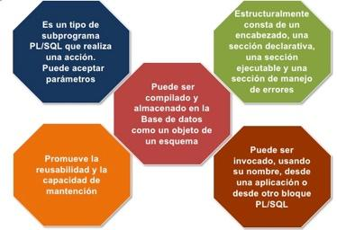
Creando procedimientos almacenados
Sus beneficios son:
Notes:
Es un bloque PL/SQL con nombre.
Es un tipo de subprograma PL/SQL que realiza una acción. Puede aceptar parámetros.
Estructuralmente está compuesto por un Encabezado (obligatorio), una sección Declarativa (opcional), una sección Ejecutable (obligatorio) y una sección para manejo de Excepciones (opcional).
Puede ser compilado y almacenado en la Base de datos como un objeto de un esquema.
Promueve la reusabilidad y la capacidad de mantención.
Puede ser invocado, usando su nombre, desde una aplicación o desde otro bloque PL/SQL

Slide 6
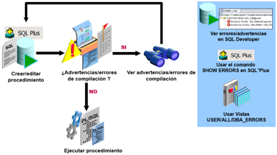
Creando procedimientos almacenados
Creación de un Procedimiento Almacenado
Notes:
Creación de un Procedimiento Almacenado
Crear el Procedimiento.
Compilar el procedimiento. Al compilar el procedimiento se crea en la base de datos. La sentencia CREATE PROCEDURE crea y almacena el código fuente y el código compilado en la base de datos.
Si hay advertencia o errores de compilación el procedimiento no se puede invocar, ya que el código compilado no es almacenado. Se pueden ver los errores (y luego corregir):
A través de la interfaz de SQL Developer (pestaña Log).
Usando el comando SHOW ERRORS en SQL*Plus.
Viendo información en las Vistas USER/ALL/DBA_ERRORS.
Si la compilación es exitosa se puede ejecutar el procedimiento para llevar a cabo la acción deseada

Slide 7
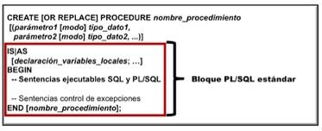
Creando procedimientos almacenados
Notes:
Ahora entenderemos como se desglosa la sintaxis que se ocupa para poder crear un procedimiento almacenado.
La sentencia CREATE PROCEDURE permite crear un nuevo Procedimiento en la Base de Datos. Se puede declarar una lista de parámetros y se debe definir las acciones a ser realizadas (lógica del negocio) a través de un bloque PL/SQL estándar.
El bloque PL/SQL en el Procedimiento comienza con BEGIN, opcionalmente precedida por la declaración de variables locales, y termina con END o END seguido del nombre del Procedimiento.
La opción REPLACE indica si el procedimiento existe, se elimina y se reemplaza con la nueva versión creada por la sentencia.

Slide 8
Creando procedimientos almacenados
En la sintaxis:
nombre_procedimiento: Es el nombre del procedimiento a ser creado.
parámetro: es el nombre que se le da al parámetro del procedimiento. Se pueden tener más de un parámetro separados por coma.
modo: Define con es usado un parámetro: IN (defecto), OUT o IN OUT.
tipo_dato: Es el tipo de dato asociado al parámetro. No se indica el tamaño en forma explícita a menos que se utilice el atributo %TYPE.

Slide 9
Creando procedimientos almacenados
Creando un Procedimiento (ejemplo)
Notes:
Lo primero que haremos será crear una copia (clonar) la tabla DEPARTMENTS y le pondremos el nombre “dept”. Esto es para que podamos hacer el ejemplo y evitar algún error, al momento de trabajar con los datos de la tabla.

Slide 10
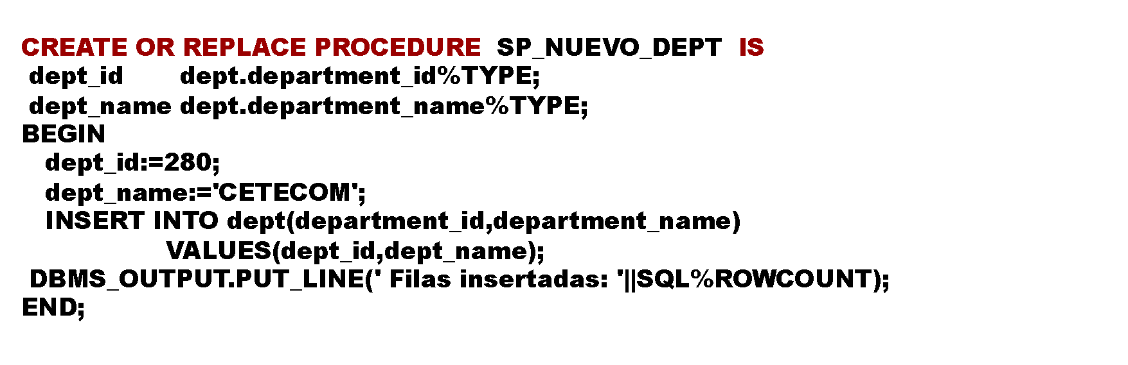
Creando procedimientos almacenados
Notes:
En el procedimiento de ejemplo, se definen dos variables utilizando el atributo %TYPE, como lo hacíamos en los bloques anónimos. En la del Procedimiento se les asignan valores a estas variables (*10). (*22) Para luego ser insertadas en la tabla dept

Slide 11
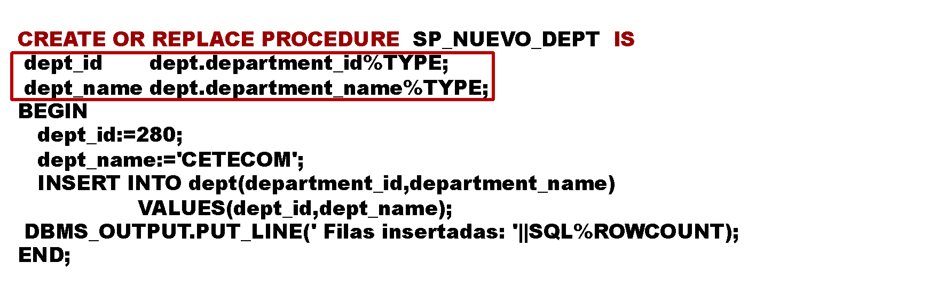
Creando procedimientos almacenados

Slide 12
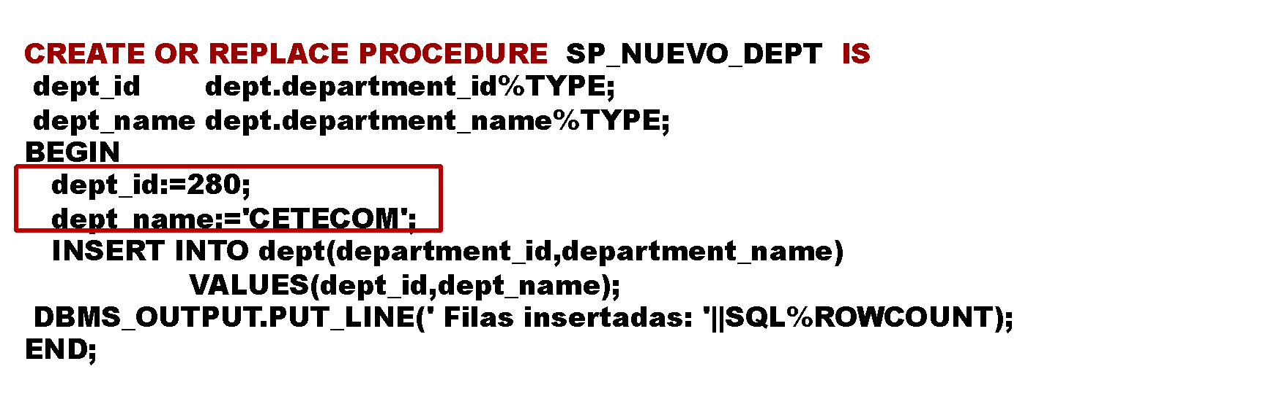
Creando procedimientos almacenados

Slide 13
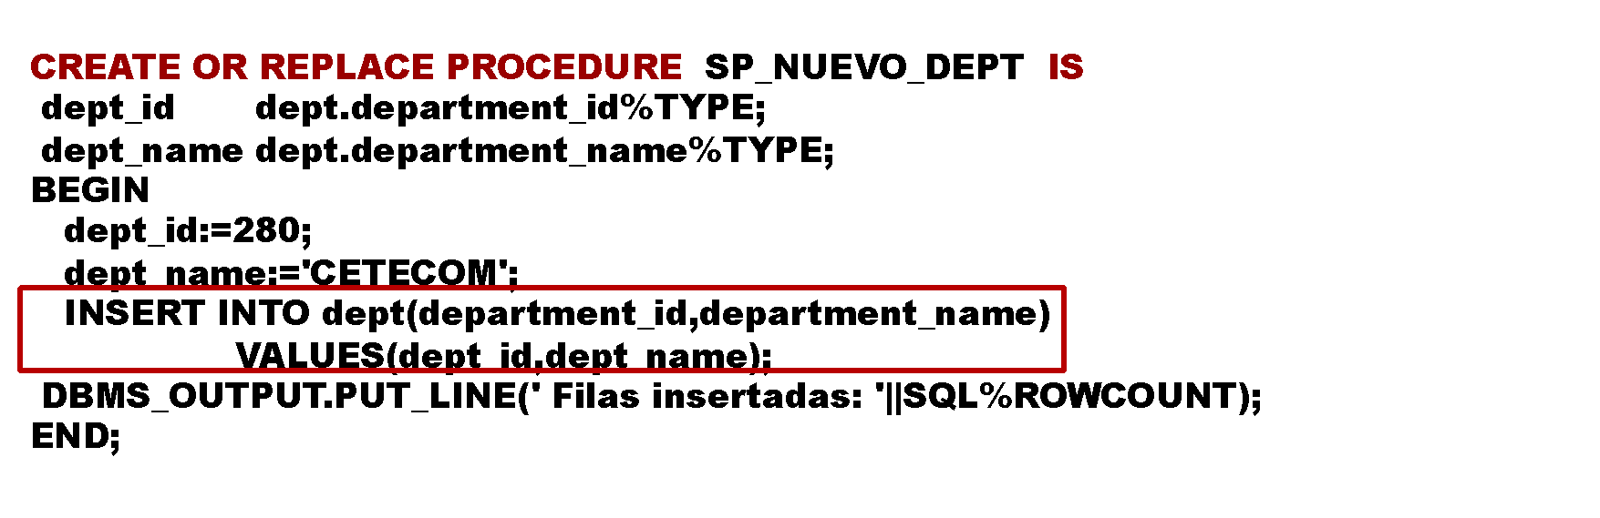
Creando procedimientos almacenados
Notes:
En el procedimiento de ejemplo, se definen dos variables utilizando el atributo %TYPE, como lo hacíamos en los bloques anónimos . En la del Procedimiento se les asignan valores a estas variables. Para luego ser insertadas en la tabla dept

Slide 14
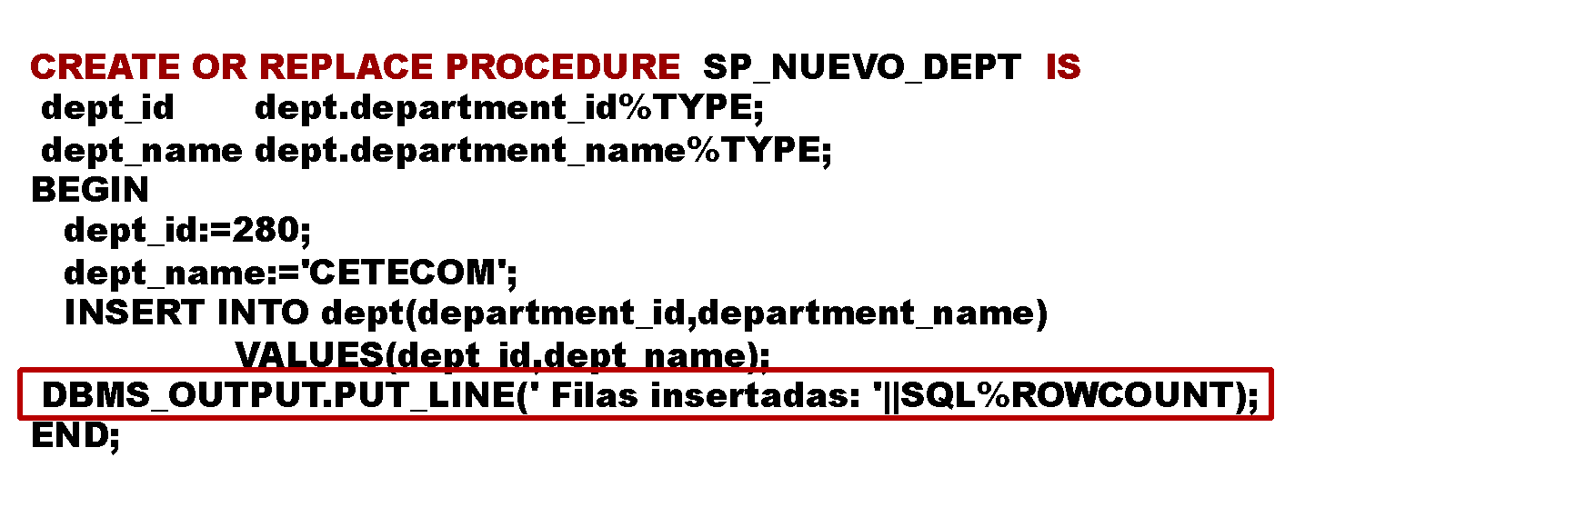
Creando procedimientos almacenados
Notes:
l Procedimiento, además de insertar los valores a la tabla, mostrará el número de filas insertadas.

Slide 15
Creando procedimientos almacenados
Cuando compilas un procedimiento almacenado, éste verificará si todo está bien (en base al código), para luego en caso que no esté bien muestre un error de compilación, y si el código está bien lo compilará sin dar errores.

Slide 16

Creando procedimientos almacenados
Ejecutar Un Procedimiento Almacenado
Para saber si todo funciona correctamente se debe ejecutar el procedimiento. Pero ojo, vale recordar que la compilación la hace en base a que todo el código funcione según lo interpretado por el compilador, que no existan errores de sintaxis de programación, pero si quieres saber si hiciste bien la programación, debes ejecutar el procedimiento y revisar

Slide 17
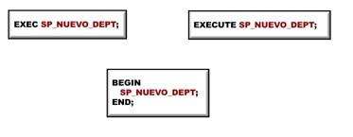
Creando procedimientos almacenados
Existen tres formas o alternativas comunes se ejecutar un procedimiento almacenado

Slide 18

Creando procedimientos almacenados
El primero se ejecuta con un simple “EXEC” y el nombre del procedimiento almacenado creado.

Slide 19

Creando procedimientos almacenados
El segundo se ejecuta con “EXECUTE” y el nombre del procedimiento almacenado creado.

Slide 20
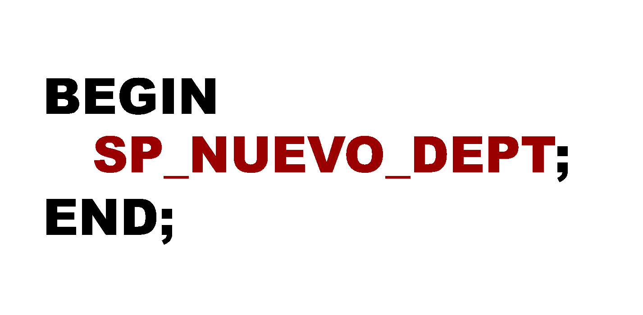
Creando procedimientos almacenados
El tercero se crea un bloque anónimo (es el que más se utiliza para ejecutar un procedimiento) y se llama al procedimiento almacenado creado y se ejecuta el bloque anónimo entero.

Slide 21
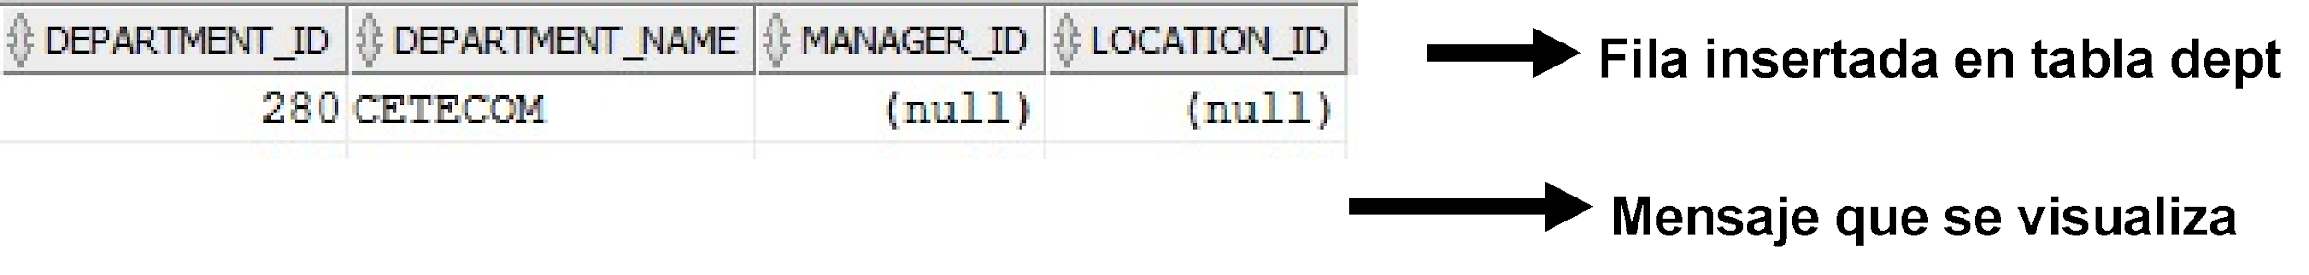
Creando procedimientos almacenados

